Slide 1

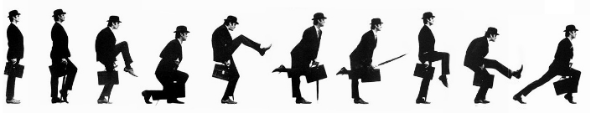
Data Science
Chapitre 14
Nearest Neighbors

Slide 2
Nearest Neighbors
Le k-NN est le diminutif de k Nearest Neighbors
C’est un algorithme qui peut servir autant pour la classification que la régression
Son principe est de choisir les k données les plus proches du point étudié afin d’en prédire sa valeur

Slide 3
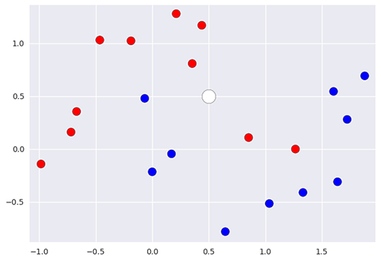
Explication
Quelle est la classe de la nouvelle données (en blanc) ?

Slide 4
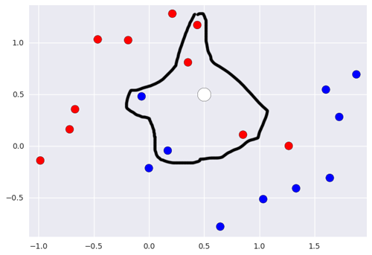
knn
Nous allons regarder la distance avec les k voisins les plus proches
Ici 5
Rouge

Slide 5
Algorithmes
Il existe plusieurs algorithmes knn
Brute Force
Etablit la distance entre tous les points
Très bon, mais très couteux pour les gros datasets
O(n²)
KDTree
Elimine des distances
Si A est loin de B et B proche de C alors A est loin de C
O(n.log(n))
BallTree
Sépare les données en partitions
Peut être très efficace ou très inneficace
Par défaut sklearn essaie de choisir le meilleur

Slide 6
Modèle
import sklearn.neighbors as nn
model = nn.KNeighborsClassifier(n_neighbors=3)
model.fit(xtrain, ytrain)
model.score(xtest, ytest)

Slide 7
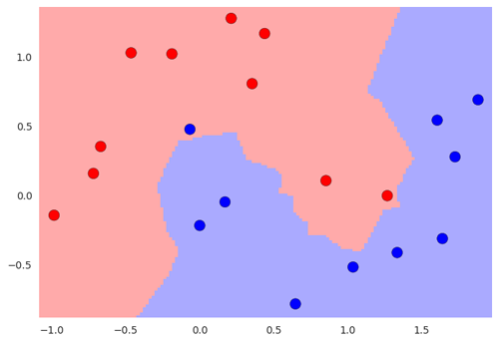
Zonage
Il est ainsi aisé de déterminé un zonage pour catégorisé les points

Slide 8
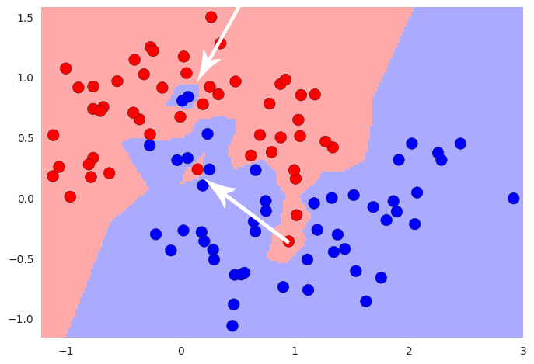
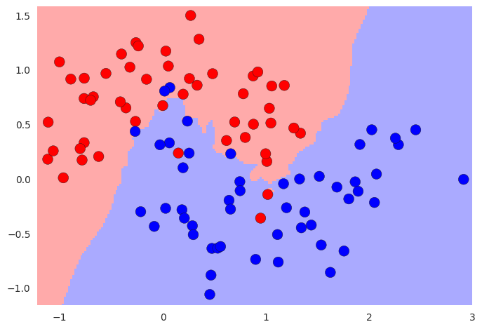
Problème détecté
Si k est trop faible nous obtenons
Nous aurions préféré
Pour cela nous sommes passé à k=5

Slide 9
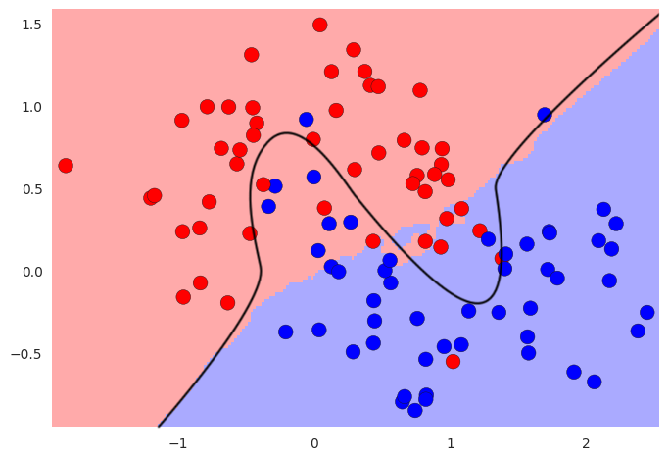
Biais vs Variance
Avec k=5 notre modèle est plus indépendant du training set
Nous avons augmenté la variance
Cependant plus k est grand plus l’erreur sera grande
Nous avons introduit un biais
Avec k=1 la variance sera plus faible, l’erreur également
Par exemple pour k=12
Le biais est énorme

Slide 10
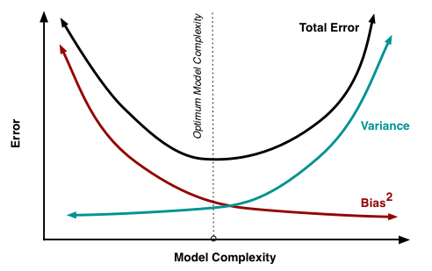
Décomposition de l’
L’erreur peut s’écrire
Err(x)=Biais²+Variance+Erreur Irréductible

Slide 11
Minimisation de l’erreur
Il faut faire varier le n_neighbors entre 2 et 15
errors = []
for k in range(2,15):
model = nn.KNeighborsClassifier(k)
errors.append(1 - model.fit(xtrain, ytrain).score(xtest, ytest))
Il essayer les différents algorithmes
Paramètre algorithm
Il faut essayer les 2 poids
Paramètre weight = « distance » qui monte la distance au carré, c’est-à-dire qu’il donne plus d’importance aux points proches

Slide 12
Entrainement et prédiction
Il faut ensuite choisir le meilleur modèle, l’entrainer et mettre en place la prédiction
model.fit(xtrain, ytrain)
predicted = model.predict(xtest)

Slide 13
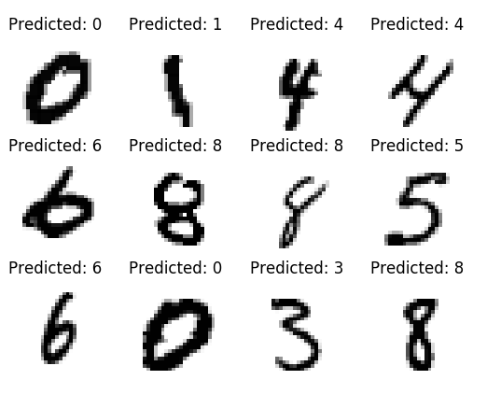
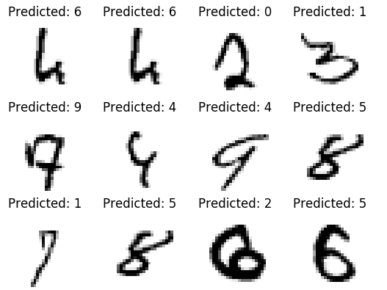
Résultats
K = 3
Erreur = 5%

Slide 14
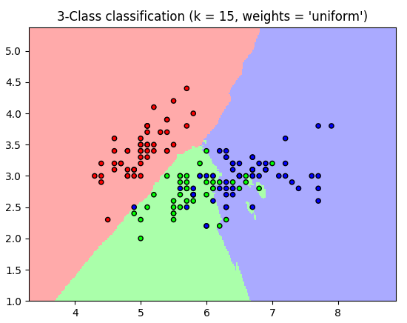
TP : Iris
Les Iris sont décomposés en 3 familles
Le rapport largeur/hauteur des pétales et de la tige détermine la catégorie

